Slide 1


회원관리 및 게시판
MINI PROJECT_1
이연지
https://github.com/NZ-e/NZ_Project.git

Slide 2
목차
1. 프로젝트 설계
3. 프로젝트 시연
2. 프로젝트 기능
4. 프로젝트 소감

Slide 3
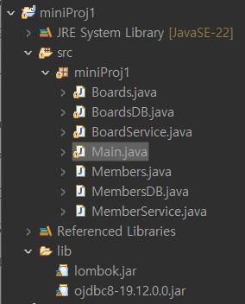
프로젝트 설계
클래스 설계
DTO(Data Transfer Object)
- Boards
- Members
DAO(Data Access Object)
- BoardsDB
- MembersDB
Service
- BoardService
- MemberService
Main

Slide 4
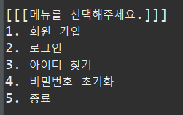
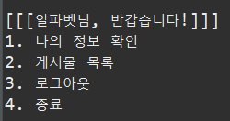
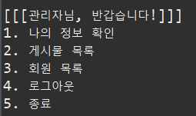


프로젝트 기능
Main
1
MemberService
2
3
BoardService
BoardService

Slide 5
프로젝트 시연

Slide 6
프로젝트 소감
좋았던 점
CRUD 기능을 구현하며 데이터 베이스 설계와 기본적인 SQL 쿼리 작성 능력을 향상 시킬 수 있었고, 데이터 베이스와의 연동을 통해 DB와 Java의 상호작용에 대한 이해도를 높일 수 있었습니다.
아쉬운 점
최대한 스스로 이해한 개념을 바탕으로 프로젝트 코드를 작성하고자 했으나, 논리적인 접근에 있어 부족한 부분이 많음을 느꼈습니다. 때문에 주어진 조건을 완벽히 반영하지 못했고, 프로젝트 를 진행하며 외부의 도움을 많이 받아야 했던 점이 아쉬움으로 남았습니다.

Slide 7
감사합니다.

